Slide 1


Intelligence d’affaires - BI

Slide 2
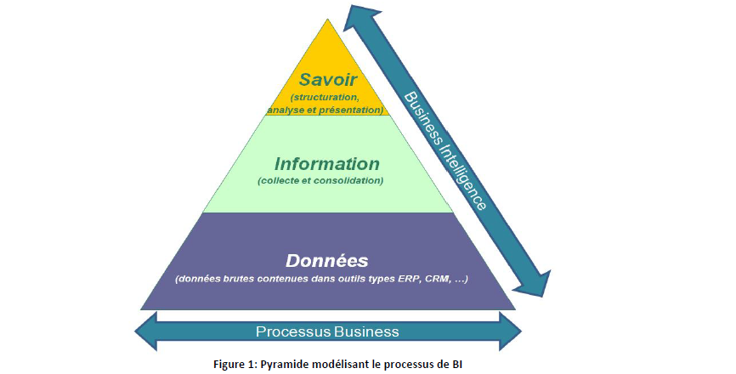
Qu’est-ce que c’est?
Processus de BI

Slide 3
Objectif principal
N'est pas d'accumuler des données, mais de produire de l'information de gestion pour éclairer les décideurs et les aider à prendre de meilleures décisions.
La prise de décision devient facile quand on dispose de données bien structurées.
Et c'est là que réside la complexité de l'intelligence d'affaires :
assembler des millions de données
les structurer
et mettre en place des processus d'interprétation pour produire une information fiable à partir de laquelle on peut agir.

Slide 4
Objectif principal
Historiquement, les entreprises ont toujours eu des armées d'analystes qui passent 80 % de leur temps à recueillir l'information et 20 % à l'analyser.
L'intelligence d'affaires vise à renverser la vapeur et à faire en sorte qu'ils passent 20 % de leur temps à recueillir l'information et 80 % à l'analyser.
L'intelligence d'affaires vise à simplifier le processus de gestion de l'information pour éclairer et accélérer la prise de décision.

Slide 5

Stratégie en lien avec les technologies d’information

Slide 6
Stratégie en lien avec les technologies d’information
Introduction
Définition
Qu’est-ce que c’est?
Décision stratégique
Intelligence stratégique et tactique
Le cycle d’intelligence d’affaires
Qu’est-ce qu’un système d’intelligence
Conclusion

Slide 7
Stratégie en lien avec les technologies d’information
Introduction
Comment définir l'assistance au processus décisionnel en entreprise si ce n'est en étroite relation avec le déploiement de la stratégie ?
Les décideurs ne prennent pas les décisions tous azimuts selon l'ambiance du moment.
Ils suivent une direction précise, chacun à sa manière selon son contexte mais la direction est commune, partagée.
C'est donc depuis la formulation de la stratégie qu'il s'agit de commencer à préciser les grandes lignes du système décisionnel.

Slide 8
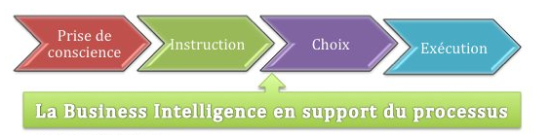
Stratégie en lien avec les technologies d’information
Introduction
Désormais une grande majorité d'acteurs de l'entreprise sont tenus de prendre des décisions ad-hoc pour accomplir leurs tâches au quotidien.
Afin d'assurer la mise à disposition de toute l'assistance nécessaire, les concepteurs du système décisionnel ont tout intérêt à s'attarder sur les besoins des décideurs.

Slide 9
Stratégie en lien avec les technologies d’information
Définition
La stratégie - du grec stratos qui signifie « armée » et ageîn qui signifie « conduire » - est :
L'art de coordonner l'action des forces de la Nation - politiques, militaires, économiques, financières, morales… - pour conduire une guerre, gérer une crise ou préserver la paix,
«La stratégie est de la compétence du gouvernement et de celle du haut-commandement des forces armées.» Charles de Gaulle

Slide 10
Stratégie en lien avec les technologies d’information
En contraste à la tactique dont l'enjeu est local et limité dans le (gagner des combats à l'intérieur d'une bataille), la stratégie à un objectif global et à plus long terme (gagner la bataille à l'intérieur d'une guerre qui est du ressort de la politique).
En effet, il appartient à la politique le choix de la paix ou de la guerre et l'attribution des ressources mises en œuvre par des stratégies militaires sur le champ de bataille ou diplomatiques dans des négociations.

Slide 11
Stratégie en lien avec les technologies d’information
En fait, les militaires considèrent, dans cet art de combiner ses moyens et ses ressources en fonction des contingences, trois niveaux :
le niveau stratégique, ou plus couramment aujourd'hui politico-militaire, au plus haut niveau de l'État, dans un dialogue itératif entre responsables politiques, diplomatiques et militaires ;
le niveau tactique, entre le haut-commandement militaire et le commandant d'un théâtre d'opération ;
le niveau opérationnel, qui est celui, local, du commandant d'unité engagé dans une action particulière

Slide 12
Décision stratégique - BI

Slide 13
Décision stratégique - BI
Dans tous les secteurs économiques, dans toutes les entreprises, l’information est devenue “ le nerf de la guerre ”.
Il faut disposer de la bonne information, au bon moment, au bon endroit sous la bonne forme et la rendre disponible aux acteurs de l’entreprise.
L’information devient un capital en temps que tel.
L’information est une source de valeur pour l’entreprise.

Slide 14
Décision stratégique - BI
La Business intelligence (BI):
est définie comme l’activité ou le procédé utilisé pour analyser les données d’une entreprise afin de favoriser une meilleure prise de décision, d’identifier de nouvelles opportunités commerciales et de réduire des coûts.
se réfère également à un assortiment de logiciels utilisés par les entreprises pour atteindre des objectifs et, améliorer leurs performances grâce à l’utilisation intelligente de données d’entreprise.
Le renseignement tactique et stratégique sont deux aspects de la Business intelligence pour élaborer et mettre en œuvre des plans d’affaires.

Slide 15
Décision stratégique - BI
L’intelligence stratégique
consiste à planifier le prochain mouvement d’une entreprise et la tactique impliquent physiquement l’exécution du plan.
«la stratégie consiste à faire les bonnes choses ».
L’intelligence tactique
traite de « l’ici et du maintenant »
« la tactique aide à bien faire les choses ».

Slide 16
Décision stratégique - BI
L’intelligence stratégique
L’une des principales différences entre le renseignement tactique et stratégique est l’orientation dans le temps des deux intelligence.
L’intelligence stratégique est axée sur l’avenir, ce qui permet à une entreprise de prendre des décisions éclairées concernant les conditions futures de sa place dans un marché ou dans un secteur particulier.
La veille stratégique permet aux décideurs de visualiser l’orientation future de l’entreprise.
L’intelligence stratégique d’une entreprise permet de reconnaître les tendances émergentes et les modèles au sein de l’industrie en particulier et, ensuite, prévoir les problèmes potentiels qui pourraient affecter l’environnement d’exploitation.
L’aspect stratégique de la Business intelligence se concentre principalement sur la planification de l’orientation et de la croissance futures de la société, conformément à ses missions et ses objectifs.

Slide 17
Décision stratégique - BI
L’intelligence tactique
Elle fournit aux décideurs les informations nécessaires pour surveiller les changements en temps réel de leur environnement et, les aide à découvrir de nouvelles opportunités.
Le renseignement tactique se réalise ainsi en temps réel, offrant une analyse concurrentielle actuelle au sein d’un marché ou d’une industrie particulière.

Slide 18
Décision stratégique - BI
L’intelligence tactique
Plutôt que de planifier, l’Intelligence tactique aborde les étapes d’action qui doivent être prises en compte pour atteindre les objectifs stratégiques de l’entreprise.
Ce niveau d’Intelligence se concentre davantage sur les ressources disponibles (les personnes, le temps, l’argent, etc.) pour atteindre des objectifs stratégiques.
La planification tactique d’une entreprise aide à rendre plus efficace l’utilisation des ressources (à la fois pour la réalisation des objectifs mais aussi concernant la gestion des risques et des défis liés à l’exécution des plans stratégiques).

Slide 19
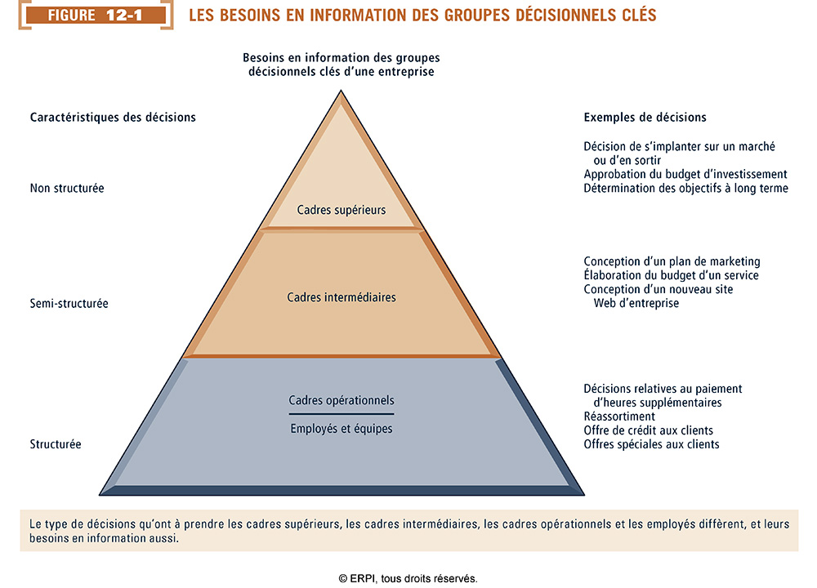
Décision stratégique - BI

Slide 20
Décision stratégique - BI
La prise de décision
Les différents types de décisions
Décisions non structurées : supposent que le gestionnaire émette un jugement, fasse une évaluation ou apporte un nouveau point de vue sur le problème; en général non routinières.
Décisions structurées : où l’on suit des procédures déterminées de façon à ne pas avoir à reprendre chaque fois tout le processus décisionnel; répétitives et routinières.
Décisions semi-structurées : dont une partie du problème seulement peut recevoir une réponse tranchée suivant une procédure établie.

Slide 21
Décision stratégique - BI
Les cadres supérieurs
Prennent de nombreuses décisions non structurées.
Par exemple : établir les objectifs de l’entreprise sur 5 ou 10 ans; décider sur quels nouveaux marchés s’implanter.
Les cadres intermédiaires
Prennent des décisions plus structurées, qui comportent néanmoins des éléments qui ne le sont pas.
Par exemple : Pourquoi le rapport des commandes indique-t-il un déclin au cours des six derniers mois dans un centre de distribution de Sherbrooke ?
Les cadres opérationnels et les employés de la base
Prennent des décisions plus structurées.
Par exemple : accorder ou non un crédit sur la base de critères.

Slide 22
Décision stratégique - BI
Les acteurs
Dans une structure traditionnelle l’Intelligence stratégique et la planification sont assurées par des «penseurs» au sein de l’entreprise.
Habituellement, cela se réfère à la haute direction, le conseil d’administration ou le propriétaire (s) de l’entreprise. Ils sont chargés d’utiliser les données de l’entreprise, d’orienter la société en fonction des missions et des objectifs de l’entreprise.
Le renseignement tactique tend à impliquer la société dans son ensemble. Plusieurs départements et personnes peuvent être employées pour atteindre les objectifs stratégiques.

